Slide 1
Détectez des faux billets avec R ou Python

Slide 2
Sommaire :
1. Exploration/ Nettoyage
2 - Analyse des méthode de prédictions
Données
Analyse bivarié
Valeurs manquantes
Traitement des NAN avec (la régression linéaire multiple)
3. Algorithme de prédiction
ACP
KMEAN
Régression logistique
Visualisation de l’algorithme
Test

Slide 3
1 – Exploration et nettoyage

Slide 4
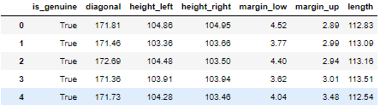
1 – EXPLORATION ET NETTOYAGE
Données
Billets
6 variables quantitative et 1 qualitative ( is_genuine)
Les 6 variables représente la géométrie d’un billet ( diagonal etc)
Présence de 1000 vrais billets et 500 faux billets
1500 individus
37 valeurs manquantes

Slide 5
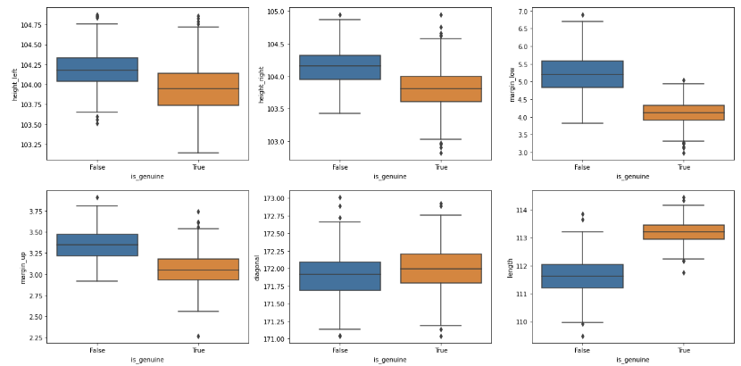
1 – EXPLORATION ET NETTOYAGE
Analyse bivarié
Les variables margin et height ont des médiane plus élevées pour les faux billets.
La variable length a une médiane plus basse pour les faux billets.
La variable diagonal ne semble pas donner de position sur le type de billet.

Slide 6
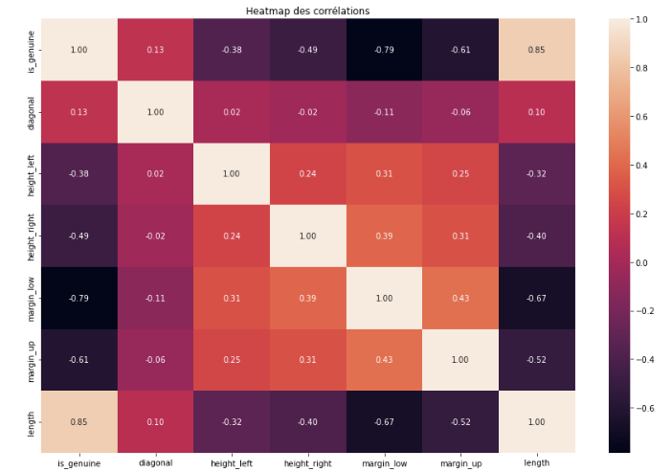
1 – EXPLORATION ET NETTOYAGE
Analyse bivarié
Ce heat map confirme l'impact de la longueur et de la margin_low sur l'authenticité.
On peut dire que le fait qu’un billet soit vrais est corrélé positivement a la longueur et négativement à margin_low.
Les variables ont toutes des dépendances plus ou moins marquées avec les autres.

Slide 7
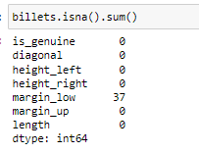
1 – EXPLORATION ET NETTOYAGE
Valeurs manquantes
Présence de valeurs manquantes dans la variables margin low (37 )
Il existe plusieurs manière de rectifier les valeurs manquantes, pour notre cas nous utiliserons la méthode de régression linéaire multiple

Slide 8
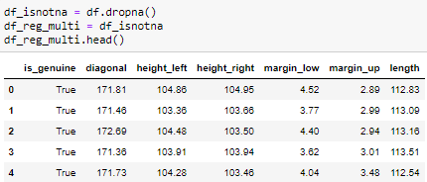
1 – EXPLORATION ET NETTOYAGE
Traitement des NAN avec (régression linéaire multiple)
Afin d’avoir une estimation correcte des valeurs nous allons faire la régression linéaire multiple sur le data frame sans valeurs manquantes
Celle-ci consiste a établir une relation linéaire entre une variable expliquée et une ou plusieurs variables explicatives.
Margin_low = variable expliqué
Autres variables = variable explicatives

Slide 9
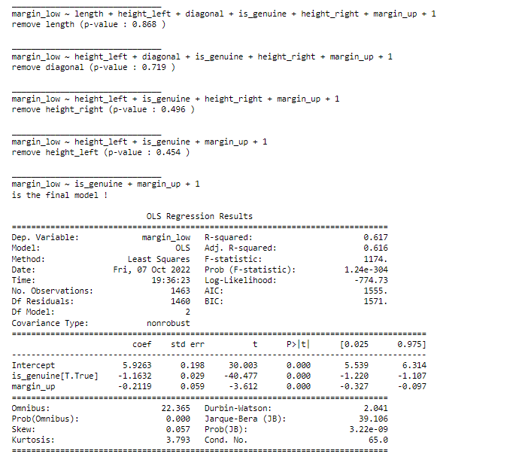
1 – EXPLORATION ET NETTOYAGE
Traitement des NAN avec (régression linéaire multiple)
On modélise margin_low par rapport aux autres variables.
Nous avons un R² de 0,617, celui-ci représente la qualité de notre modelé de régression
On retire toute les variables non significative c’est-à-dire que leur p-value n’est pas inferieur a 5%.
Margin_low et is_genuine sont statistiquement significative car leur p-value < 5%
Nous allons donc garder ce modèle de régression pour prédire les valeurs manquantes de margin_low

Slide 10
2 – Analyse des méthode de prédictions

Slide 11
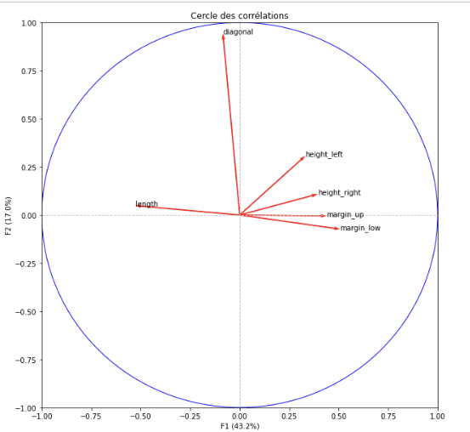
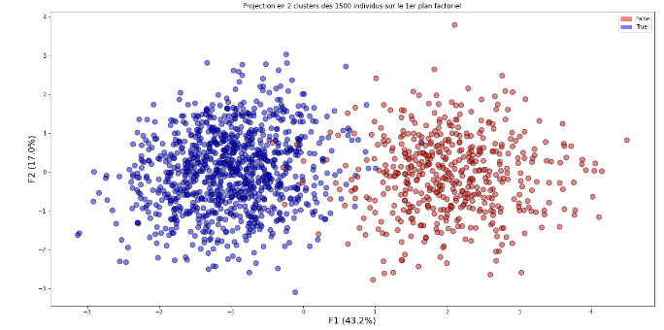
2 – Analyse des méthode de prédictions
ACP
La variable lenght (longueur) contribue négativement à l'axe F1
- La longueur expliquerais plus les vrais billets
Les marges, et les hauteurs contribuent positivement a F1
- Les hauteurs et marges expliquerais plus les faux billets
La variable est fortement contribue a F2, mais il est compliqué de dire qu’il permet de distingué les vrais billets des faux, comme on a pu le voir grâce au box plot

Slide 12
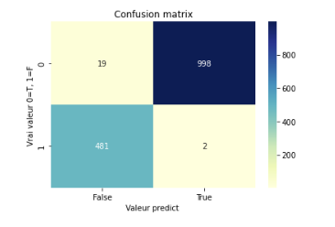
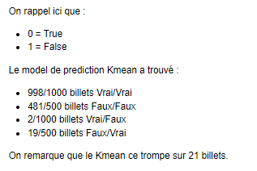
2 – Analyse des méthode de prédictions
K-mean
Le K-mean consiste à regrouper les éléments de notre jeu de donnée en clusters.
A l’aide de la méthode du coude, on trouve k=2 , cela correspond au nombre de cluster optimal
On applique ensuite l’algorithme de Kmean et on compare les prédictions avec les vrai valeur de is_genuine
Nous allons testé une autre méthode de prédictions pour essaye de voir laquelle sera la plus précise
REGRESSION LOGISTIQUE

Slide 13
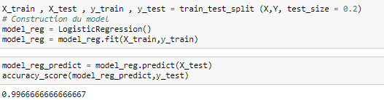
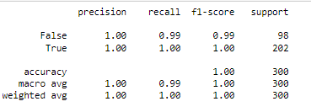
2 – Analyse des méthode de prédictions
Régression logistique
La régression logistique est une méthode d’analyse statistique qui consiste à prédire une valeur de données d’après les observations réelles d’un jeu de données
Pour réalisé la régression logistique, j’ai séparer les données d’apprentissage du modelé, des données test.
D’après le recall, 99% des Faux billets on était prédit Faux par notre modèle et 100% des vrais billets on était prédit vrai.
Nous allons le vérifier avec la matrice de confusion

Slide 14
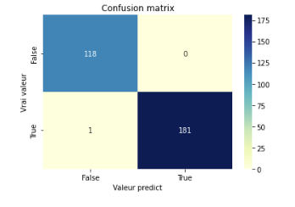
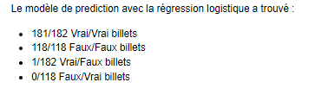
2 – Analyse des méthode de prédictions
Régression logistique
On constate en effet, que la seule erreur du modèle est qu’il s’est trompé sur 1 vrai billet en le comptabilisant comme faux.
Cependant, ce modèle de régression logistique semble être la méthode la plus précise pour prédire si un billet est vrai ou faux, elle est en tout cas plus précise que le Kmean. Nous allons donc utilisé ce modèle pour crée notre algorithme

Slide 15
3 – Algorithme de prédiction

Slide 16
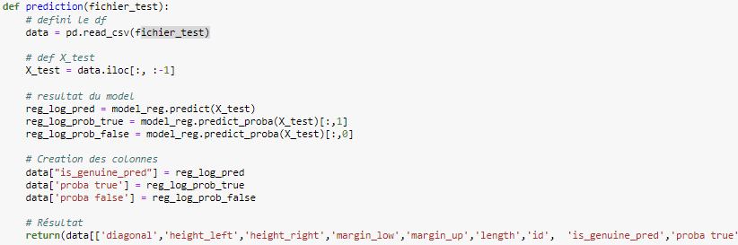
3 – Algorithme de prédiction
Visualisation de l’algorithme

Slide 17
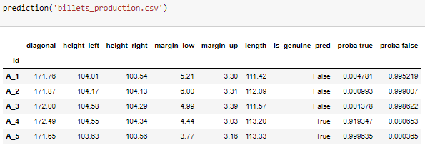
3 – Algorithme de prédiction
Test

